Slide 1
Нұрсұлтан Әбiшұлы Назарбаев
Қазақстан Республикасының тұңғыш президенті

Slide 3
Өмірбаяны Отбасы және балалық шағы

Slide 4
Нұрсұлтан Назарбаев 1940 жылы 6 шілдеде Алматы облысының Қарасай ауданына қарасты Шамалған ауылында Әбіш пен Әлжанның отбасысында дүниеге келген. 1940 жылы 6 шілдеде Іле Алатауының баурайындағы Үшқоңыр жайлауында Әбіш пен Әлжан Назарбаевтардың шаңырағында дүниеге келді. Оған әке-шешесі Нұрсұлтан деп ат қойды.Сәбиге ат таңдаудың өзі жатқан бір хикаяға айналды. Тойға жиналған ағайын-туыс түрлі есімдерді тұс-тұстан айтып жатты. Ең ақырында жаңа туған ұлдың әжесі Мырзабала мынадай ұсыныс білдірді: «Менің сүйікті немерем екі бірдей есімді алып жүрсін. Оның аты Нұрсұлтан болсын».Әлемдегі барлық әжелер секілді Мырзабала да немересінің азамат болып қалыптасуына ерекше еңбек сіңірді.

Slide 5
Әкесі – Әбіш 1903 жылы Алатаудың бөктерінде, Назарбай бидің шаңырағында өмірге келді.Әбіш Назарбаев көңілді, қадірлі адам болды. Ол тек қазақ тілінде ғана емес, орыс және балқар тілдерінде де еркін сөйлейтін. Әбіш қазақ және орыс әндерін беріліп айтатын, әңгімелескен адамын зейін қойып тыңдап, пайдалы кеңес бере білетін. Әбіш Назарбаев 1971 жылы қайтыс болды.
Анасы Әлжан 1910 жылы Жамбыл облысы Қордай ауданы Қасық аулындағы молданың отбасында дүниеге келді.Үшқоңырға жер аударылған әкесімен бірге келген Әлжан Әбішпен танысады. Ауыл арасында ән салу мен суырыпсалмалық өнерден оның алдына түсетін ешкім жоқ еді. Жарқын жүзді Әлжан ұлын үлкенді құрметтеуге, сыйлауға баулыды, оның ұлттық дәстүрлерге, ән-жырларға, салт-ғұрыптарға құштарлығын оятты. Әлжан Назарбаева 1977 жылы қайтыс болды.

Slide 6
Жасөспірім шағы Нұрсұлтан тек өз сыныбындағы ғана емес, мектептегі ең үздік оқушының бірі болды, сабақты зор ынта-ықыласпен оқыды. Ол өзінің аса құштарлығын білетін ағайын-туыстары әкеп берген кітаптардың бәрін оқып шығуға жан-тәнімен кірісті.
Жас кезінде Іле Алатауының баурайында жазғы демалыс күндерінде әкесіне көмектесіп жүргенде тұңғиық жұлдызды аспан астында жанған алау маңына түнеген романтикалық сәттері де болды. Әке-шешесі осы өлкеде ежелгі заманда өмір сүрген бабалардың берік түп-тамырынан сыр шертетін салиқалы әңгімелер айтып, жан-дүниені тербейтін әндер шырқайтын. Кез келген қазақ білмеуі ұят саналатын жеті ата туралы айтылатын. Ұрпақтан ұрпаққа жалғасып, қазақтың өткені мен болашағын жалғап келе жатқан халықтың осы бір ауыр, бірақ үйлесімді тіршілігінің мәңгі және аса мәнді екенін сезінетін.Ол, әсіресе, ежелгі аңыздар мен бабалардың наным-сенімдері туралы үлкендер айтатын әңгімелерді ықыласпен тыңдайтын.

Slide 7
Қызмет жолы
1960 жылы Днепродзержинск техникалық училищесін, 1967 жылы Қарағанды металлургия комбинатына қарасты жоғары техникалық оқу орынын, 1976 жылы Кеңес Одағы коммунистік партиясы Орталық комитетіне қарасты Жоғары партия мектебін бітірген.
Еңбек жолын 1960 жылы Теміртау қаласындағы Қарағанды металлургия комбинатында қатардағы жұмысшы болып бастап, домна пешінің аға газдаушылығына дейінгі жолдан өтті.
1960—69 жж. — Қарағанды металлургия зауытында жұмыс істеді.
1969—73 жж. — Қарағанды облысы Теміртау қаласындағы партия-комсомол жұмыстарында жауапты қызметтер атқарды.
1973—77 жж. — Қарметкомбинаттың партком хатшысы.
1977—79 жж. — Қарағанды облыстық партия комитетiнiң хатшысы, 2-ші хатшысы.
1979—84 жж. — Қазақстан КП Орталық Комитетінің хатшысы.
1984—89 жж. — Қазақ КСР Министрлер Кеңесiнiң төрағасы.
1989—91 жж. — Қазақстан КП ОК бiрiншi хатшысы,
1990 ж. ақпан—сәуір аралығында Қазақ КСР Жоғары Кеңесiнiң төрағасы болды.
1990 ж. сәуірінен — Қазақ КСР президенті.

Slide 8
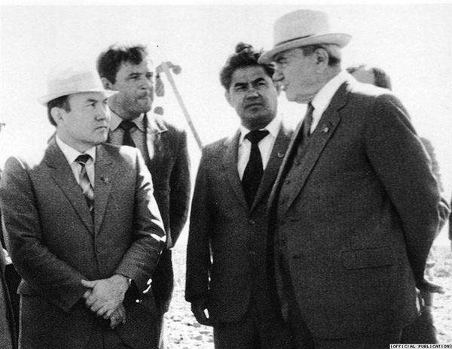
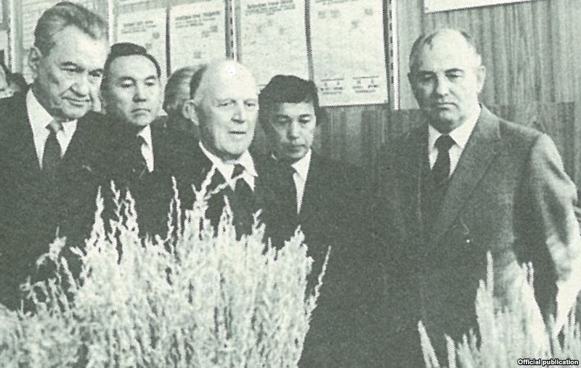

Slide 9
Отбасылық жағдайы
Жұбайы — Сара Алпысқызы — Халықаралық «Бөбек» балалар қайырымдылық қорын басқарады.
Президенттің үш қызы бар:
Дариға — саясат ғылымдарының докторы, ЖАҚ "Хабар" Ақпараттық агенттігінің директорлар Кеңесінің Төрайымы, Қазақстан Республикасы Парламенті Мәжілісінің депутаты.
Динара — Н.Ә. Назарбаев атындағы білімді қолдау қорын басқарады. Forbes журналының мәліметі бойынша 2011 ж. наурыз айына қарасты 1.3 миллиард АҚШ долларын құрайтын әл-ауқатымен Қазақстанның ең бай әйелі боп саналады. Тимур Құлыбаевтың жұбайы.
Әлия — бизнеспен айналысады, «Элитстрой» құрылыс компаниясын басқарады.
Н. А. Назарбаевтың жеті немересі және екі шөбересі бар.

Slide 12
Ғылыми еңбектері Кітаптары
Н.Назарбаев бірқатар ғылыми еңбектердің және әлеуметтік-экономикалық даму мәселелері мен қоғамдық-саяси тақырып бойынша кітаптардың авторы:
«Важнейшее условие интенсификации» (А., 1983),
«Стальной профиль Казахстана» (А., 1984),
«Экономика Казахстана: реальность и перспектива становления» (А., 1988),
«Без правых и левых» (М., 1991),
«Стратегия развития Казахстана как суверенного государства» (А., 1992),
«Стратегия ресурсосбережения и переход к рынку» (М., 1992),
«Идейная консолидация общества как условие прогресса Казахстана» (А., 1993),
«Нарық және әлеуметтік-экономикалық даму» (А., 1994),
«Ғасырлар тоғысында» (А., 1996),
«Евразийский союз: идеи, практика, перспективы» (М., 1997),
«Тарих толқынында» (А., 1997),
«О времени, о судьбах, о себе...» (Лондон, 1997),
«Стратегия трансформации общества и возрождение евразийской цивилизации» (М., 2002),
«Бейбітшілік кіндігі» (А., 2002),
«Сындарлы он жыл» (А., 2002),
«Еуразия жүрегінде» (А., 2005).

Slide 13
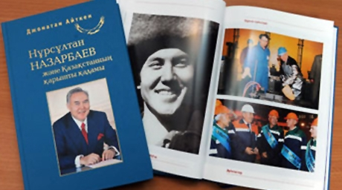

Slide 14
Нұрсұлтан Назарбаев атында
Нұрсұлтан Назарбаев есімін әртүрлі нысандарға беру туралы ұсыныстар қазақ қоғамын жиі шулатып жатады. Алайда Елбасы барлық ұсыныстарға келісімін берген жоқ. Өз есімін білім және ғылыммен байланыстыруды дұрыс санаған Н. Назарбаев өз атындағы университеті пен зияткерлік мектептердің ашылуына келісімін берді. Аталған білім беру орталықтарын өз бақылауында ұстауға тырысады. Назарбаев атындағы білім беру мекемелері Назарбаев қоры мен Назарбаев Орталығының үйлестіруімен жүзеге асырылады.

Slide 15
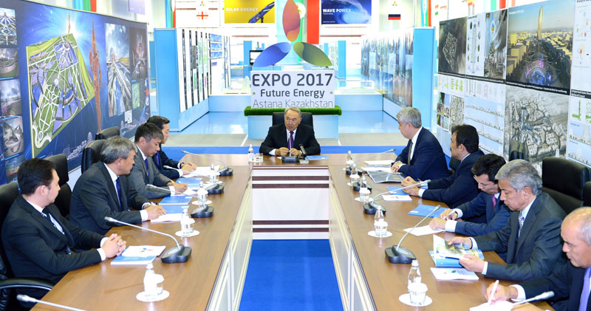
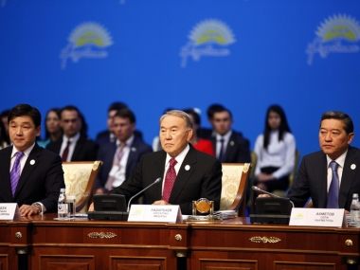
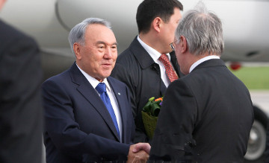

Slide 16
Реформалары
Жаңа тәуелсіз мемлекет – Қазақстан Республикасының (16.12.1991) – дамуы, барлық атрибуттары – ұлттық қауіпсіздік, мемлекеттік басқару және биліктің бүкіл тармақтарының өзара әрекет ету жүйесі – бар ұлттық мемлекеттіліктің қалыптасуы Назарбаев есімімен тығыз байланысты. Назарбаев басшылығымен конституциялық құрылыс процесі жүзеге асты, ол 1995 жылдың тамызында еліміздің Негізгі Заңын қабылдаған бүкілхалықтық референдуммен аяқталды. Қазақстанда демократиялық институттарды құру Назарбаевтың аса зор еңбегі болып табылады. Сөз бен баспасөз бостандығы, сайлау және сайлану құқығы, партиялар мен қоғамдық бірлестіктер құру құқығы, дін бостандығы сияқты азаматтық қоғамның мызғымас құндылықтары нақ соның тұсында ғана конституциялық нормаларға айналды.
Назарбаев басшылығымен кеңестік өкімшіл-жоспарлы әкімшілік жүйе бұзылғаннан және бірегей халық шаруашылық кешені күйрегеннен кейін алапат дағдарысқа тап болған қазақстандық экономиканы өзгертуге бағытталған аса ауқымды шаралар әзірленіп, іске асырылды. Экономикалық саясатты және демократиялық өзгерістерді ойдағыдай жүзеге асыруға мемлекеттік құрылымның президенттік республика ретіндегі халық таңдаған үлгісі көп септігін тигізді. Түбегейлі экономикалық ырықтандыру мен саяси реформалар белгіленген өзгертулерді пәрменді жүргізуге асыруға көмектесті.

Slide 17
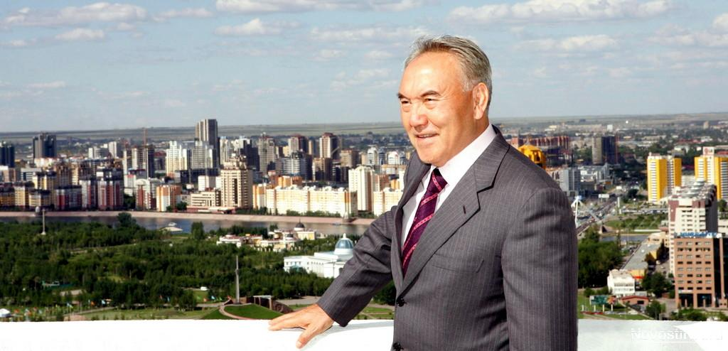
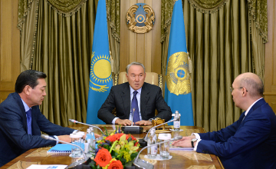
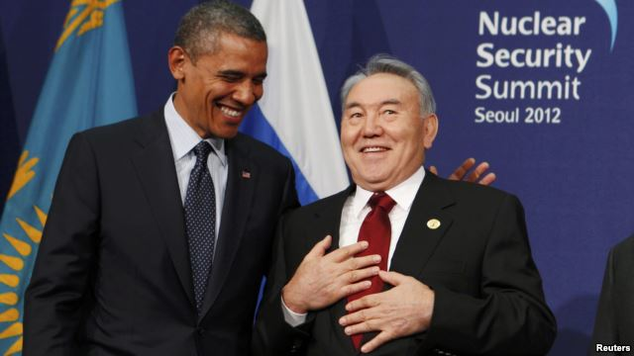

Slide 18
1992 жылдың басында Назарбаев «Қазақстанның егеменді мемлекет ретінде қалыптасуы мен даму стратегиясын» әзірлеп, елдің ішкі және сыртқы саясатының бағыт-бағдарын айқындады.
Соның нәтижесінде 1997 жылдың басына қарай елде макроэкономикалық тұрақтылық орын алды, инфляция тоқтатылды, өнеркәсіп жанданып, қаржы-бюджет, салық жүйесі құрылды, жекешелендіру жүргізілді, зейнетақы жинақтау жүйесі дүниеге келді, тұрғын үй-коммуналдық шаруашылығын реформалау жүзеге асты.
Назарбаевтың «Қазақстан-2030» стратегиясы мемлекет дамуының басым бағыттарын айқындады. 2006 жылғы халыққа Жолдауында Қазақстанның бәсекеге қабілетті елу елдің қатарына кіру стратегиясы белгіленген.
Назарбаевтың экономист және саясаткер ретіндегі жеке беделі елде қолайлы инвестициялық ахуалдың қалыптасуына, көптеген мемлекеттермен және халықаралық қаржы институттарымен қарқынды экономикалық ынтымақтасуға игі ықпал етті. Республикада ауылды дамытуға, кедейлікпен күресуге, тұрғын үй құрылысын дамытуға және т.с.с. бағытталған ірі-ірі әлеуметтік бағдарламаларды іске асыру басталды. Назарбаев индустриалды-инновациялық даму стратегиясын әзірледі, инвестициялық және инновациялық қорлар құрылды. Дүниежүзілік сарапшыларарасында «қазақстандық үлгі» термині пайда болды. Қысқа мерзім ішінде халықаралық ынтымақтастық тұжырымдамасын қалыптастырды. Оның көптеген бастамалары кең халықаралық жаңғырық тапты әрі мойындалды. Мәселен, Семей ядролық полигонын жабу, ядролық держава мәртебесінен бас тарту, жаһандық және өңірлік қауіпсіздікті қамтамасыз ету жөніндегі дәйекті қызмет, т.б. Назарбаев ТМД, ОАО, Кеден одағы, Шанхай Ынтымақтастық Ұйымы (ШЫҰ), Еуразия одағы сияқты халықаралық құрылымдарды дүниеге әкелудің бастамашысы. Ол БҰҰ Бас Ассамблеясының 47-сессиясында құруды ұсынған Азиядағы өзара ықпалдастық пен сенім шаралары жөніндегі кеңес (АӨСШК) іс жүзінде жұмыс істей бастады. Назарбаев мәдениеттердің, діндердің, өркениеттердің жүйелі сұхбаттасуын жолға қоюға көп көңіл бөледі. 2003, 2006 жылдары Астанада әлемдік діндер көшбасшыларының съездері табысты өтті.

Slide 19
Қазақстан Республикасы Ұлттық ғылым академиясының, Халықаралық инженерлік академияның, Ресей Федерациясы әлеуметтік ғылымдар академиясының академигі. Әл-Фараби атындағы Қазақ мемлекеттік ұлттық университетінің құрметті профессоры. Беларус ғылым академиясының құрметті мүшесі. М.В. Ломоносов атындағы Мәскеу мемлекеттік университетінің құрметті профессоры.
Назарбаев – Қазақстанның ең жоғары ерекшелік белгісі – ерекше үлгідегі «Алтын Қыран» орденімен, сондай-ақ әлемнің көптеген елдерінің, халықаралық және қоғамдық ұйымдардың жоғары наградаларымен марапатталған.
Әлемдік сарапшылардың мойындауынша, Қазақстандағы Назарбаев пен оның пікірлестері жүргізіп келе жатқан өзгерістер ХХ ғ. соңында пайда болған жаңа тәуелсіз мемлекеттер тарихындағы ең табыстылардың бірі болып есептеледі.

Slide 20
2011 ж желтоқсан айында Маңғыстау оқиғасы орын алды. ВВС-дің айтуы бойынша бұл Назарбаевтің билікте болған уақытындағы оппозицияның ең үлкен қозғалысы. 2011 жылдың 16 желтоқсан күні Жаңаөзен мұнай қаласында мемлекеттің Тәуелсіздік Күніне орайы демонстрацияғы шыққандар мен полиция қызметкерлерінің арасында қақтығыс туды. Қарулы күштер қару қолдану салдарынан 15 адам оққа ұшты, 100 астам адам жараланды.

Slide 21
Назарбаевтың бастамасымен ашылған оқу орындар
Халықаралық ақпараттық технологиялар университеті
Қазақстан менеджмент институты
Экономика және болжау институты
Қожа Ахмет Ясауи атындағы Халықаралық Қазақ-Түрік университеті
Н. Гумилев атындағы Еуразия университеті
Ұлттық Мемлекеттік заң университеті
Назарбаев Университетi
Назарбаев Зияткерлік Мектебі
бірқатар лицейлер мен колледждер
Президенттік «Болашақ» бағдарламасы іске асуда, ол бойынша жастар дүние жүзінің ірі оқу орындарында білім алып жатыр.
Аса талантты балалар үшін президенттік «Дарын» сыйлығы тағайындалған.

Slide 23
Басқа лауазымдары мен мансаптары
Экономика ғылымдарының докторы (1993)
ҚР ҰҒА-ның (1995) және басқа да ғылыми мекемелер мен шетел оқу орындарының академигі
Қазақстан халқы Ассамблеясының төрағасы
Қазақстанның Қарулы Күштерінің Жоғары Бас Қолбасшысы
Дүниежүзілік қазақтар қауымдастығының төрағасы
Нұр Отан Халықтық-демократиялық партиясының төрағасы
Дүние жүзі қазақтары ассоциациясының төрағасы
Орталық Азия мемлекеттері Достық қорының құрметті төрағасы
ЕҚЫҰ-нің бас төрағасы
Бірнеше жыл Халықаралық Аралды құтқару қорын басқарды

Slide 25
Қадірлі халқым!
« … Мәңгілік Ел – ата-бабаларымыздың сан мың жылдан бергі асыл арманы. Ол арман – әлем елдерімен терезесі тең қатынас құрып, әлем картасынан ойып тұрып орын алатын Тәуелсіз Мемлекет атану еді. Ол арман – тұрмысы бақуатты, түтіні түзу ұшқан, ұрпағы ертеңіне сеніммен қарайтын бақытты Ел болу еді. Біз армандарды ақиқатқа айналдырдық. Мәңгілік Елдің іргетасын қаладық. Мен қоғамда «Қазақ елінің ұлттық идеясы қандай болуы керек?» деген сауал жиі талқыға түсетінін көріп жүрмін. Біз үшін болашағымызға бағдар ететін, ұлтты ұйыстырып, ұлы мақсаттарға жетелейтін идея бар. Ол – Мәңгілік Ел идеясы. Тәуелсіздікпен бірге халқымыз Мәңгілік Мұраттарына қол жеткізді. Біз еліміздің жүрегі, тәуелсіздігіміздің тірегі – Мәңгілік Елордамызды тұрғыздық. Қазақтың Мәңгілік Ғұмыры ұрпақтың Мәңгілік Болашағын баянды етуге арналады. Ендігі ұрпақ – Мәңгілік Қазақтың Перзенті. Ендеше, Қазақ Елінің Ұлттық Идеясы – Мәңгілік Ел! Мен Мәңгілік Ел ұғымын ұлтымыздың ұлы бағдары – «Қазақстан-2050» Стратегиясының түп қазығы етіп алдым. Тәуелсіздікке қол жеткізгеннен гөрі оны ұстап тұру әлдеқайда қиын. Бұл – әлем кеңістігінде ғұмыр кешкен талай халықтың басынан өткен тарихи шындық. Өзара алауыздық пен жан-жаққа тартқан берекесіздік талай елдің тағдырын құрдымға жіберген. Тіршілік тезіне төтеп бере алмай, жер бетінен ұлт ретінде жойылып кеткен елдер қаншама. Біз өзгенің қателігінен, өткеннің тағылымынан сабақ ала білуге тиіспіз. Ол сабақтың түйіні біреу ғана – Мәңгілік Ел болу біздің өз қолымызда. Бұл үшін өзімізді үнемі қамшылап, ұдайы алға ұмтылуымыз керек. Байлығымыз да, бақытымыз да болған Мәңгілік Тәуелсіздігімізді көздің қарашығындай сақтай білуіміз керек. «Қазақстан-2050» – Мәңгілік Елге бастайтын ең абыройлы, ең мәртебелі жол. Осы жолдан айнымайық, қадірлі халқым! Әрбір күніміз мерекелі, әрбір ісіміз берекелі болсын! Дамуымыз жедел, келешегіміз кемел болсын! Жарқын іспен күллі әлемді таң қылып, Жасай берсін Елдігіміз Мәңгілік!...»

Slide 26
қадірлі оқырман!
Біздің С. Торайғыров атындағы Павлодар мемлекеттік университетінің академик С. Бейсембаев атындағы ғылыми кітапханасына Қазақстан президенті Нұрсұлтан Әбiшұлы Назарбаев туралы кітаптар мен мақалалармен танусыға болады...

Slide 27
б 74(5К)
Қ18
Назарбаев, Н. Ә.
Қазақстан Республикасының Президентi Н. Ә. Назарбаевтың бiлiм және ғылым мәселелерiн қамтитын сөйлеген сөздерiнiң жинағы / Назарбаев, Н. Ә. - Астана : [Б.и.], 2007. - 110 с.
б 66(5К)
Н19
Назарбаев, Н. А.
Когда мысль материальна: лекции и выступления президента Казахстана в крупнейших учебных и научных центрах мира.

Slide 28
Көңіл аударғаныңызға рахмет!
Академик С. Бейсембаев атындағы ғылыми кітапхана.
Мерзімді басылымдар оқу залы.
Құрастырушы: Мусина Гульнар Ниетқызы.

